Slide 1

Op1 Opiskelutaidot
TUTOREIDEN KOEVIIKKO-INFO
KOEAIKATAULU
MILLAINEN OPISKELIJA OLEN? -TESTI
OMAT TAVOITTEENI 1.JAKSOLLE
OMA OPISKELUSUUNNITELMA
MINÄ OPISKELIJANA-ESSEE
HYVÄT VINKIT JAKOON
OPISKELUTEKNIIKKA-HARJOITUS

Slide 2
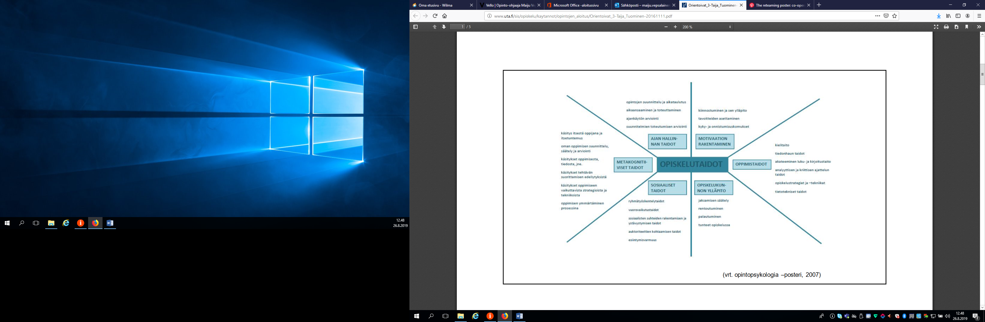
Opiskelutaidot, mitä ne on?
Millaiset opiskelutaidot sinulla on?
Notes:
Zoomaa kohteita

Slide 3
Op1-kurssin peda.net
Kouvolan Yhteislyseo > Oppiaineet > Opinto-ohjaus > OP1 22ABCDEFGH
Opiskelutaidot-tehtävä
Tehtävää jatketaan ensi tunnilla!
”Minä opiskelijana”-essee

Slide 4
TEHTÄVÄ 1
KOEAIKATAULU
Kaipaatko paperiversiota tästä?
Hae opolta ☺
Täydennä 1. jakson arviointiviikon aikataulu Wilman työjärjestyksen avulla.
Huom! Wilmassa kokeet ovat kahdessa osassa:
Työjärjestys
Valitse jakso ”J1_Koeviikko 1”
Valitse jakso ”J2_Koeviikko 2”
jakson kokeet
Koepäivä | Oppiaine | Kellonaika | Luokkatila
Keskiviikko 21.9.
Torstai 22.9.
Perjantai 23.9.
Maanantai 26.9.
Tiistai 27.9.
Keskiviikko 28.9.
Torstai 29.9.

Slide 5
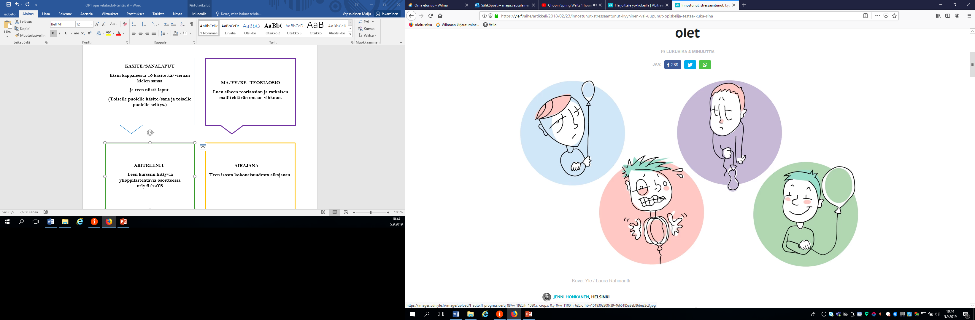
TEHTÄVÄ 2
MILLAINEN OPISKELIJA OLEN -TESTI
Testaa kuka sinä näistä olet:
innostunut, stressaantunut,
kyyninen vai uupunut opiskelija?
Osoite: urly.fi/11mX
Kommentit tuloksesta Padlettiin

Slide 6
TEHTÄVÄ 3
OMAT TAVOITTEENI JAKSOLLE
Täytä taulukkoon oppiainekohtaiset tavoitteesi!
Tavoitteeni 1. jaksolle
Oppiaine | Numero / muu tavoite | Miten saavutan tavoitteeni?

Slide 7
Suunnittele ajankäyttösi
Opettele kalenterin käyttö.
Tunnista “aikarosvot” elämässäsi.
Kun opiskelet, keskity opiskeluun ja
minimoi häiriötekijät.
Älä lykkää tehtävien tekemistä.
Priorisoi.
Muista rentoutua!

Slide 8
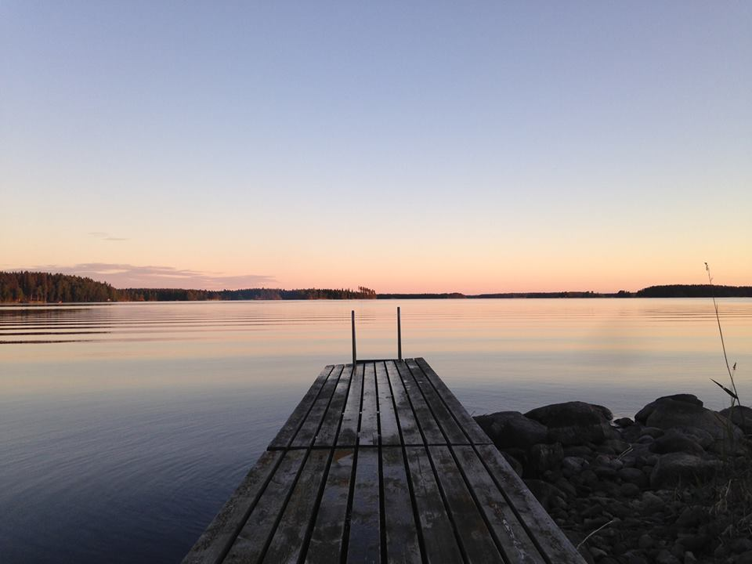
”Ei työ meitä väsytä,
vaan kaikki se mikä vielä on tekemättä.”
Friedrik Wislöff

Slide 9
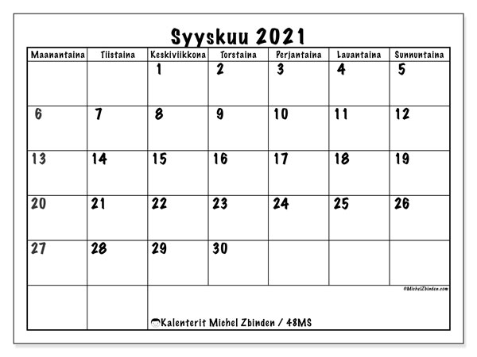
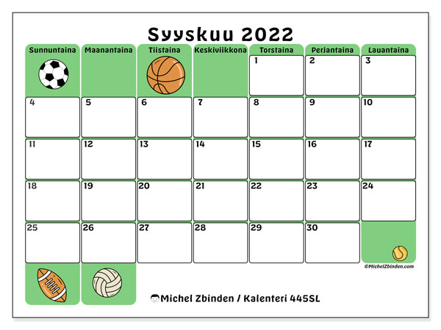
TEHTÄVÄ 4: OMA OPISKELUSUUNNITELMA
Tee oma opiskelusuunnitelmasi
ensimmäistä koeviikkoa varten.
Merkkaa kaikki menot ja kokeet kalenteriin ensin.
Jos sinulla on käytössä oma kalenteri, voit tehdä merkinnät siihen!

Slide 10
OPISKELUVINKIT MUILLE
Pariporina:
Keskustelkaa hyvistä opiskelutekniikoista ja millä tavalla valmistaudutte eri aineiden kokeisiin
Lähettäkää 1-2 parasta (myös omaperäisintä) oppimiseen ja opiskeluun liittyvää vinkkiä ja oivallusta Padlettiin:
HUOM! SAA KEKSIÄ MYÖS UUSIA VINKKEJÄ!
Notes:
Tee oma Padlet-pohja.

Slide 11
TEHTÄVÄ 5 opiskelutekniikka-harjoitus
Valitse mikä rahansa oppiaine, jonka kirja/digikirja sinulla on mukana.
Keskity yhteen lukuun.
Valitse yksi opiskelutekniikka kerrallaan
Muistiinpanot sähköisesti/paperille.
ABITREENIT
Teen kurssiin liittyviä ylioppilastehtäviä osoitteessa urly.fi/12YS
MA/FY/KE -TEORIAOSIO
Luen aiheen teoriaosion ja ratkaisen mallitehtävän omaan vihkoon.
AVAINSANAT
Poimin kappaleesta 10 avainsanaa.

Slide 12
LISÄTEHTÄVÄ 6: MITEN KÄYTÄN AIKAANI?
Mieti, mitkä ovat nukkumisen ja koulussa käynnin lisäksi viisi asiaa, joihin käytät eniten aikaasi ja tee lista näistä asioista.
Mieti tämän jälkeen, kuinka tärkeitä nuo asiat sinulle ovat. Kirjoita kunkin asian jälkeen numero, joka kuvaa parhaiten mielipidettäsi:
1 = erittäin tärkeä, tähän voisin käyttää enemmänkin aikaani
2 = tärkeä, käytän tähän sopivasti aikaani
3 = ei kovin tärkeä, haluan vähentää tähän käyttämääni aikaa.
Mieti sitten, miten lähdet korjaamaan aikataulujasi? Mitkä ovat ensimmäiset konkreettiset askeleet kohti tavoitettasi?

Slide 13
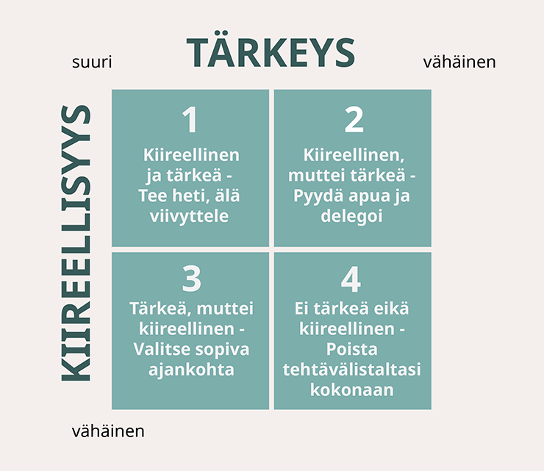
Voit käyttää tätä nelikenttää apuna, kun suunnittelet ajankäyttöäsi. Sijoita tehtävälistasi asiat oikeisiin kohtiin ja toimi sen mukaan.

Slide 14
Prokrastinaatio=asioiden lykkääminen
Mieti, mitä teet, kun lykkäät esim. kokeisiin valmistautumista tai koulutehtävien tekemistä?

Slide 15
Tehtävä: Minä opiskelijana -essee
1. Motivaation rakentaminen: Miten tavoitteiden asettaminen ja kiinnostuksen ylläpito sinulta onnistuu? Miten voisit niitä parantaa? Uskotko omiin taitoihisi ja kykyihisi selviytyä tehtävistä?
2. Oppimistaidot: Millaisia opiskelustrategioita tai -tekniikoita hyödynnät uuden asian oppimisessa? Millaiset tiedonhaun taidot sinulla ovat? Miten tietotekniikan käyttö onnistuu (esim. koulussa käytettävät ohjelmat)? Miten voisit niitä parantaa? Keneltä voisit pyytää apua tarvittaessa? Miten pystyt analysoimaan lukemaasi? Pystytkö tarvittaessa tarkastelemaan tekstiä kriittisesti ja tulkitsemaan sitä omien kokemustesi ja tietojesi valossa? Mikä auttaisi näiden taitojen harjaannuttamisessa?
3. Opiskelukunnon ylläpito: Miten rentoudut? Mitkä asiat antavat sinulle voimia? Voisiko niiden määrää lisätä tulevaisuudessa? Miten? Nukuthan riittävästi ja syöt tasaisin väliajoin, jotta verensokeri pysyy tasaisena? Olisiko tässä parantamisen varaa?
4. Sosiaaliset taidot: Millaiset ryhmätyöskentelytaidot sinulla ovat? Opiskeletko mieluummin yksin vai ryhmässä? Pidätkö esiintymisestä? Jollet, mikä on suurin pelkosi liittyen esiintymiseen? Miten sitä voisi helpottaa?
5. Metakognitiiviset taidot: Millaiset käsitykset sinulla on itsestäsi oppijana? Arvioitko oppimistuloksiasi ja suunnitelmien toteutumista? Miten? Ovatko ne toimivia?
6. Ajanhallinnan taidot: Miten suunnittelet ja aikataulutat opiskeluasi? Miten niitä voisi parantaa?

